Slide 1

Projekt: Planungstool „Scrumiverse“
Von Kevin Jolitz, Kevin Wesseler, Toni Serfling, Lasse Jacobs und Joshua Ward

Slide 2
Gliederung
Projektauftrag
Ist-Analyse
Soll-Konzept
Durchführung
Fazit
Produktvorstellung „Scrumiverse“
Gliederung
Projektauftrag

Slide 3
Projektauftrag
Auftrag
1 / 2
Web-Applikation
Java
Hibernate
JSP / JSTL
SpringMVC
Javascript
Gliederung
Projektauftrag
Ist-Analyse

Slide 4
Projektauftrag
Auftrag
2 / 2
Web-Applikation
Java
Hibernate
JSP / JSTL
SpringMVC
Javascript
Scrum-Projektmanagement Software
Scrum-Prozess
Account-System
Dashboard
Notificationsystem
Rechteverwaltung
E-Mail Notification
Nachrichtensystem
Gliederung
Projektauftrag
Ist-Analyse

Slide 5
Ist-Analyse
Arbeitsprozess
Scrum
1 / 1
Product -
Backlog
Daily Scrum
Sprint -
Backlog
Sprint
Sprintreview
Projektauftrag
Ist-Analyse
Soll-Konzept

Slide 6
Ist-Analyse
Offline / Online
1 / 1
Offline
Online
Planning
In Progress
Done
Planning
In Progress
Done
Produktbacklog
Projekt-dokumnete
Backlog
Projektauftrag
Ist-Analyse
Soll-Konzept

Slide 7
Ist-Analyse
Konkurrenz
1 / 1
fehlende Rechte
nicht konzentriertes Scrum
unübersichtlich
fehlende Kommunikations- und Kommentarfunktionen
lange Synchronisationszeit
Projektauftrag
Ist-Analyse
Soll-Konzept

Slide 8
Soll-Konzept
Systemarchitektur
1 / 2
Web-Applikation (Arbeitsauftrag)
Web-Applikation (Umsetzung)
Java
Java
Hibernate
Hibernate
JSP / JSTL
JSP / JSTL
SpringMVC
SpringMVC
Javascript
Javascript
jQuery
Bootstrap
Highcharts
Ist-Analyse
Soll-Konzept
Durchführung

Slide 9
Soll-Konzept
Systemarchitektur
2 / 2
external libraries
scrumiverse
SpringMVC
Webcontent.WEB-INF
.lib
.jsp
Hibernate
JSTL
src
com.scrumiverse.web
jQuery
com.scrumiverse.persistence
com.scrumiverse.model
Bootstrap
.DAO
.account
Highcharts
.DAO.impl
.scrumCore
.scrumFeatures
Ist-Analyse
Soll-Konzept
Durchführung

Slide 10
Soll-Konzept
Datenmodell
1 / 2
User
Project
Role
<<enumeration>>
Rights
Ist-Analyse
Soll-Konzept
Durchführung

Slide 11
Soll-Konzept
Datenmodell
2 / 2
User
Project
Sprint
<<enumeration>>
ChangeEvent
UserStory
<<abstract>>
PlanElement
HistoryEntry
Category
<<enumeration>>
MoscowState
Task
WorkLog
<<enumeration>>
PlanState
Ist-Analyse
Soll-Konzept
Durchführung

Slide 12
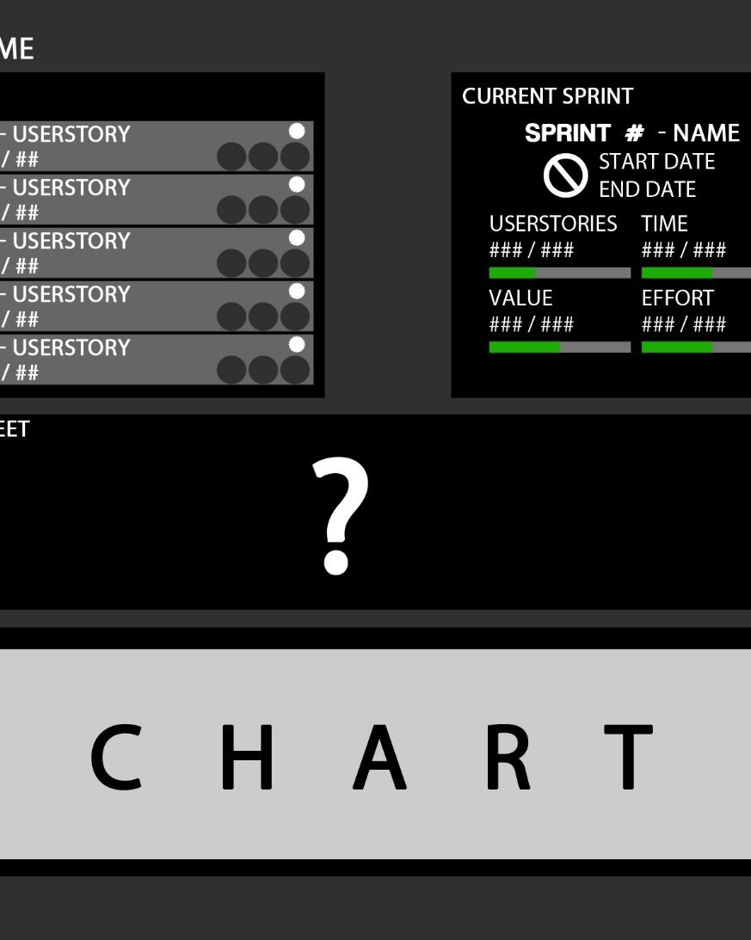
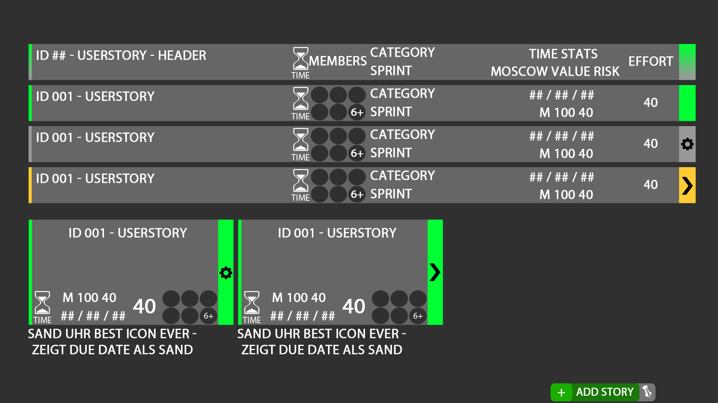
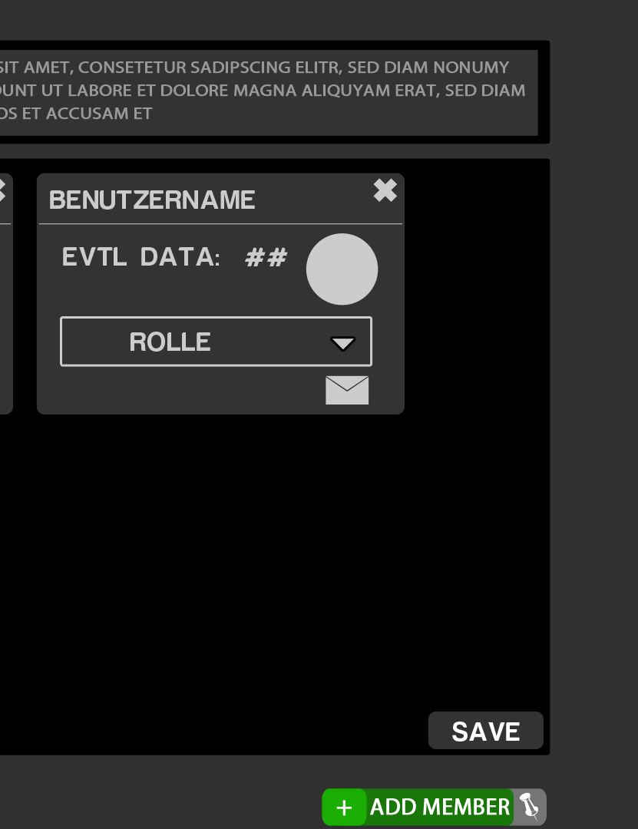
Soll-Konzept
Papierprototyp
1 / 1
Ist-Analyse
Soll-Konzept
Durchführung

Slide 13


Soll-Konzept
Projektplanung
1 / 1
Scrumdesk
GitHub
US erstellt
US in Epics aufgeteilt
Sprints erstellt
Value u. Effort für US geschätzt
US in Sprints eingeteilt
Tasks in US erstellt
Ist-Analyse
Soll-Konzept
Durchführung

Slide 14

Durchführung
Plan
1 / 1
Verlängerung des vorletzten Sprints (Polishing)
Scrumdesk stützte das Projekt
Dennoch Verzögerungen dank:
Hibernate
GitHub Client
Mangelnder Erfahrung
⇃
Soll-Konzept
Durchführung
Fazit

Slide 15

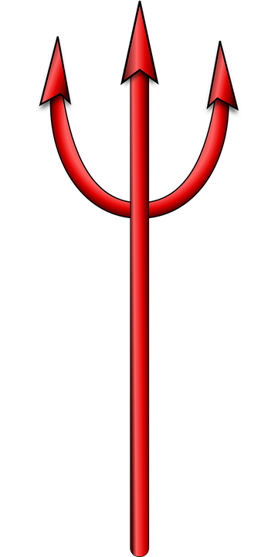

Durchführung
Architektur
1 / 2
Architektur generell sehr grob
Durch Hibernate Veränderungen in der Architektur
Bsp.: ProjectUser
Einführung MetaController
Erbt jeder Controller
Rechte-, Sessionverwaltung
Upload von Benutzerbildern
Soll-Konzept
Durchführung
Fazit

Slide 16

Durchführung
Architektur
2 / 2
Soll-Konzept
Durchführung
Fazit

Slide 17


Durchführung
Gruppendynamik
1 / 1
Soll-Konzept
Durchführung
Fazit

Slide 18
Fazit
1 / 1
Lernen von neuen Technologien
Generelle Planung mit Puffer
Weekly Meetings
Commit Kultur nicht eingehalten
Kommunikation
Hibernate
Durchführung
Fazit
Produktvorstellung

Slide 19

Produktvorstellung
Fazit
Produktvorstellung

